Slide 1
Notes:
www.4tons.com
Pr. Marcelo Augusto de Carvalho

Slide 3
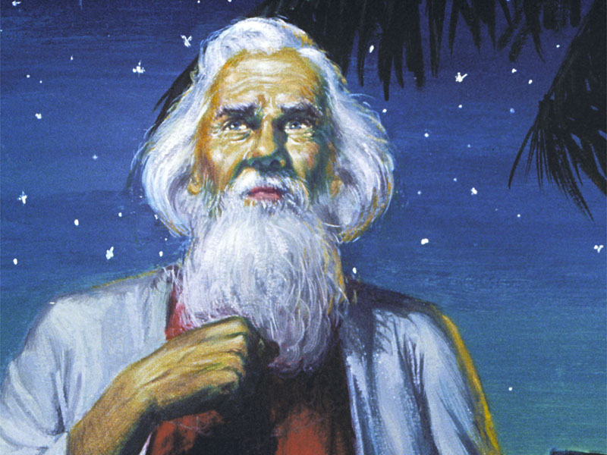
Notes:
O céu ainda estava escuro quando o velho patriarca ouviu Deus dizer claramente: "Abraão... Toma teu filho, teu único filho, Isaque, a quem amas, e vai-te à terra de Moriá; oferece-o ali em holocausto, sobre um dos montes que Eu te mostrarei." Gênesis 22:1 e 2.

Slide 4
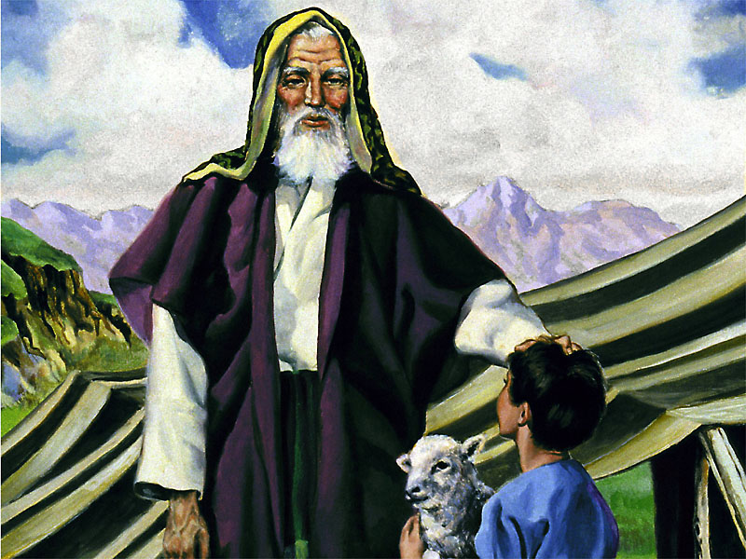
Notes:
Abraão começou a tremer quando considerou as atordoantes consequências dessa ordem. Deus havia prometido que através de Isaque ele seria pai de uma poderosa nação. Todas as esperanças e sonhos de Abraão estavam sobre o filho do milagre, concedido a ele e a Sara em sua idade avançada.

Slide 5
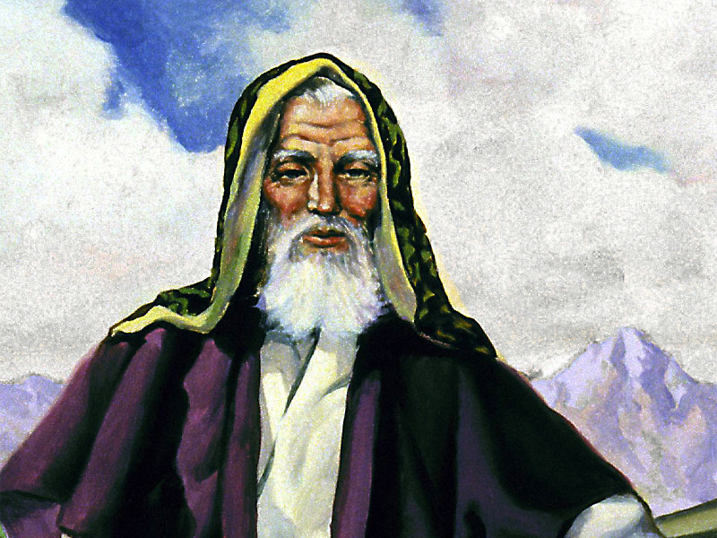
Notes:
Ele não podia compreender por que Deus estava-lhe pedindo para praticar esse estranho ato; mas Abraão havia aprendido a obedecer e a confiar em seu Pai celestial, embora sob tremenda perplexidade.

Slide 6
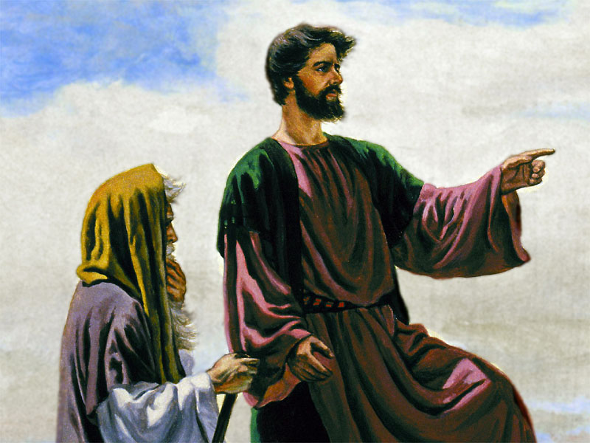
Notes:
Assim o velho patriarca despertou gentilmente o jovem Isaque e dois servos de confiança, e o pequeno grupo começou a viagem de três dias até o monte Moriá. Quando se aproximaram da montanha do sacrifício, Abraão instruiu seus servos a esperarem pelo retorno dele e de Isaque. Então ele colocou a lenha sobre os ombros do filho e juntos começaram a subir a montanha.

Slide 7
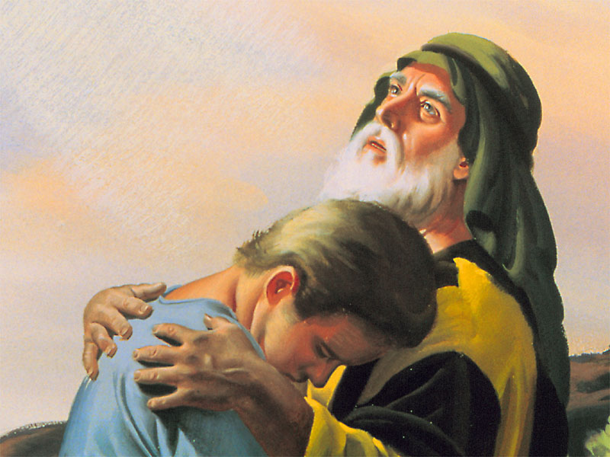
Notes:
Sentindo que alguma coisa estava errada, Isaque disse: "Pai, temos o que precisamos para atear fogo à lenha, mas onde está o cordeiro para a oferta queimada?" Abraão respondeu: Meu filho, Deus providenciará para Si o cordeiro do holocausto."

Slide 8
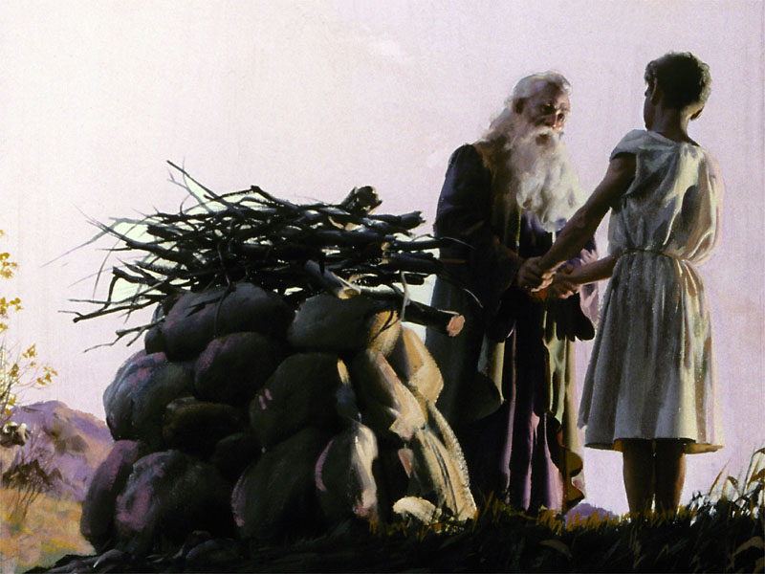
Notes:
Quando chegaram ao topo da montanha, Abraão explicou em prantos a razão de sua missão. De boa vontade Isaque submeteu-se à ordem de Deus. Após o último abraço, o pai ternamente amarrou seu filho e o pôs sobre o altar de pedras.

Slide 9
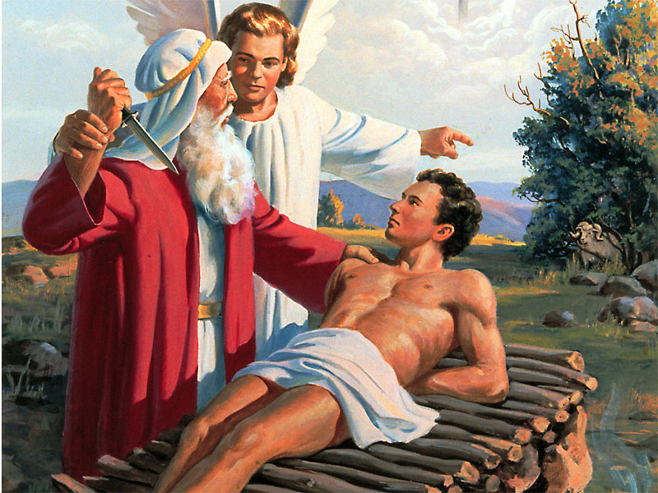
Notes:
Abraão ergueu a faca, mas, subitamente, ele foi detido por um anjo e conduzido até um carneiro selvagem que estava preso pelos chifres num espinheiro próximo.

Slide 10
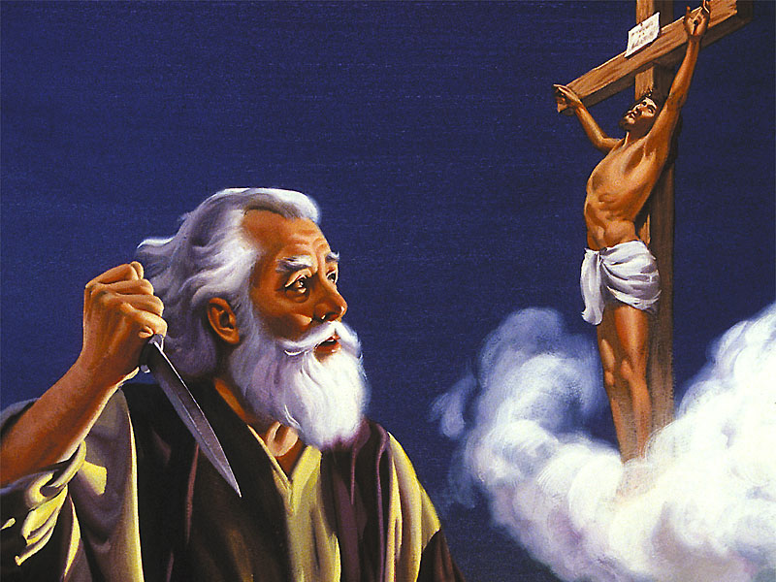
Notes:
Essa comovente história não foi a única vez que um pai teve de tomar uma penosa decisão de sacrificar seu filho amado.

Slide 11
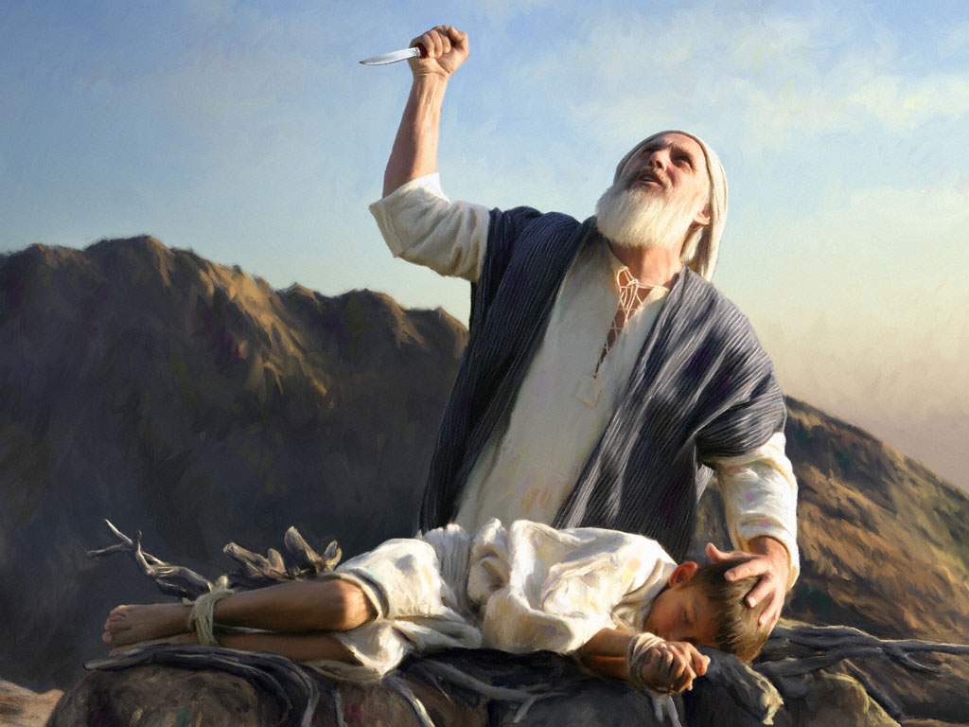

Slide 12
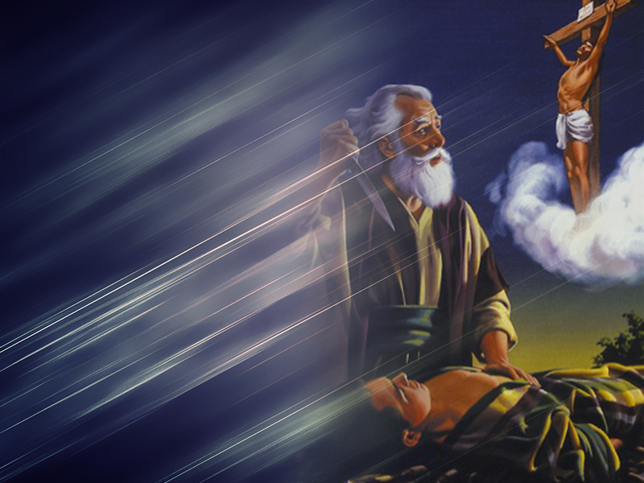
A quem representa o animal sacrificado em lugar de Isaque?
Notes:
1. A quem representa o animal sacrificado em lugar de Isaque?

Slide 13
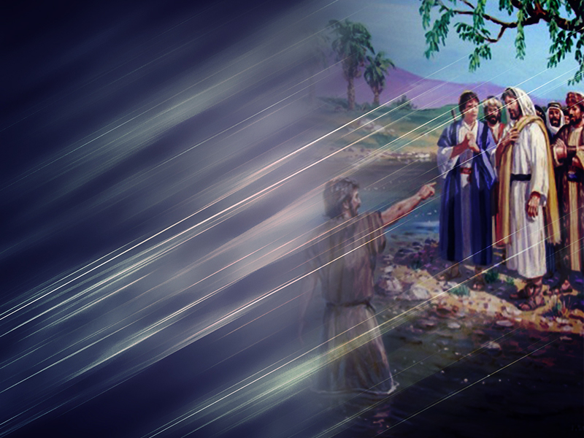
“No dia seguinte, viu João a Jesus, que vinha para ele, e disse: Eis o Cordeiro de Deus, que tira o pecado do mundo!”
João 1:29
Notes:
Pela figura de um cordeiro João identifica o Messias sofredor como aquele em quem o sistema de sacrifício do VT vezes chega a realidade e tem significado. Na presciência divina e propósito que Ele era "o Cordeiro que foi morto desde a fundação do mundo" (Ap 13:8).

Slide 14
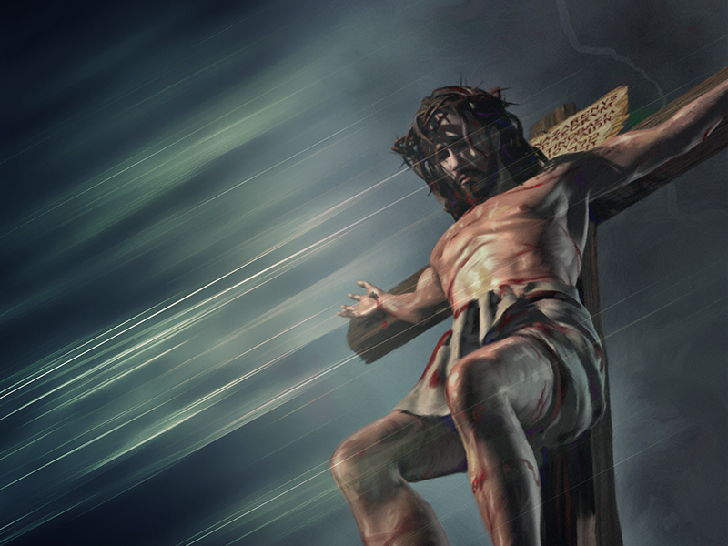
Por que foi necessário que Jesus morresse?
“Pois todos pecaram.”
Romanos 3:23
“Cristo morreu pelos nossos pecados.”
1 Coríntios 15:3
Notes:
2. Por que foi necessário que Jesus morresse? A Bíblia conta como o pecado entrou no mundo e como ele será removido. Deus não pode tolerar a vil malignidade do pecado. A penalidade para o pecado é a morte. E pior, quando Adão e Eva pecaram, essa doença letal passou à toda a raça humana. A lei de Deus e a penalidade pela transgressão não poderiam ser revogadas. Assim, num ato de imensurável amor, Ele escolheu enviar Seu Filho a este mundo para morrer em nosso lugar. Nossos pecados e a penalidade da morte foram colocados sobre Ele e assim fomos libertados.

Slide 15
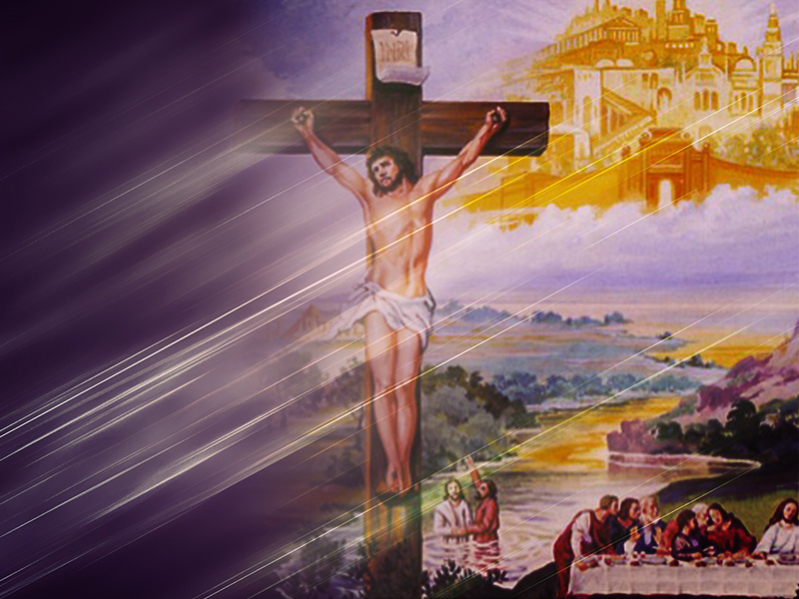
Por que Deus fez esse extraordinário sacrifício por nós?
“Porque Deus amou ao mundo de tal maneira que deu o Seu Filho unigênito.”
João 3:16
Notes:
3. Por que Deus fez esse extraordinário sacrifício por nós? O mais forte laço terreno é o amor de um pai por seu filho. Ao estar disposto a permitir que Seu Filho Jesus sofresse e morresse em nosso lugar, Deus demonstrou em linguagem a mais poderosa o quão ardentemente ama a cada um de nós.

Slide 16
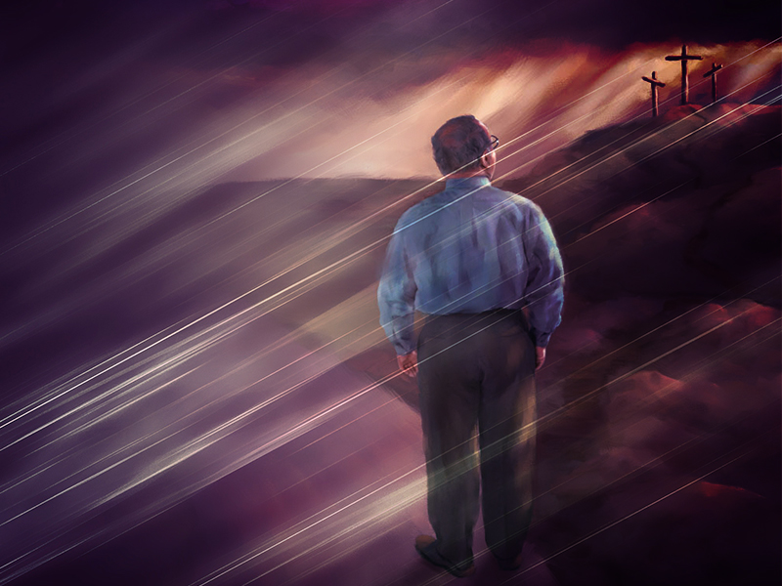
O que devo fazer para me beneficiar da morte sacrifical de Cristo?
Mas, a todos quantos O receberam, deu-lhes o poder de serem feitos filhos de Deus, a saber, aos que crêem no Seu nome.”
João 1:12
“Crê no Senhor Jesus e serás salvo, tu e tua casa.”
Atos 16:31
Notes:
4. O que devo fazer para me beneficiar da morte sacrifical de Cristo? O oferecimento da salvação feito por Jesus é um dom (Romanos 6:23). Minha parte é crer que isso é verdade e receber o dom pela fé.

Slide 17
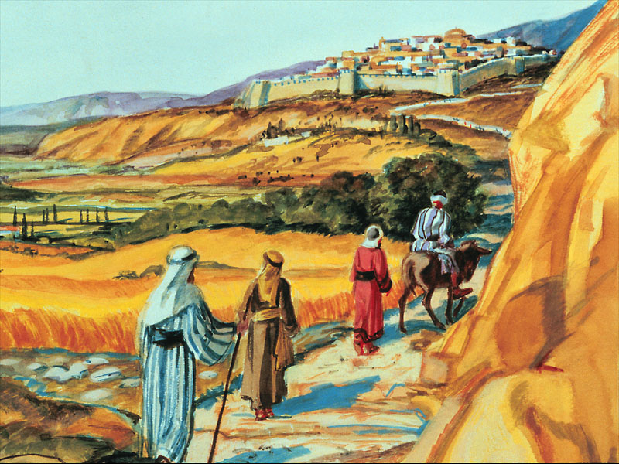
Notes:
No antigo Israel, seis cidades foram fundadas como cidades de refúgio. Para lá em busca de refúgio poderiam fugir homens que, sem malícia ou premeditação, tinha tirado a vida de um semelhante. Uma vez dentro dos portões destas cidades, não podiam ser tocados por qualquer mão de vingança. As estradas que levam a essas cidades eram cuidadosamente reparadas e limpas de obstáculos e pedras, para que os fugitivos não tivessem nenhum obstáculo em seu caminho. A Cruz é a cidade de refúgio da penalidade sobre o pecado.

Slide 18
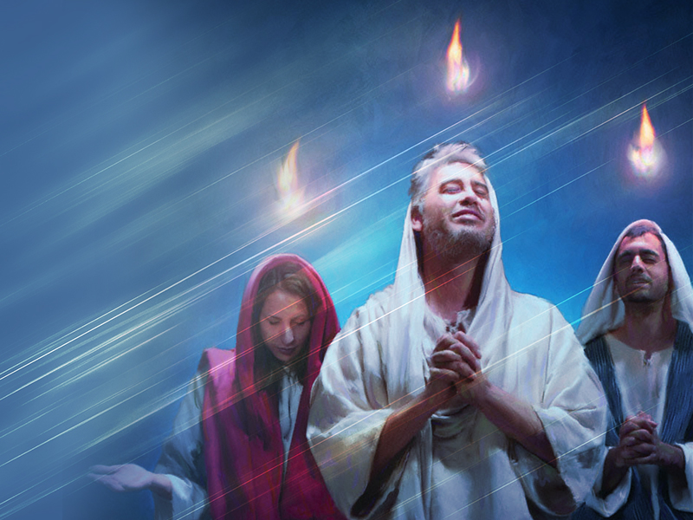
Como, então, sou perdoado e purificado?
“Arrependei-vos, pois, e convertei-vos para serem cancelados os vossos pecados.”
Atos 3:19
Se confessarmos os nossos pecados, Ele é fiel e justo para nos perdoar os pecados e nos purificar de toda injustiça.”
1 João 1:9
Notes:
Como, então, sou perdoado e purificado? A confissão é o lado verbal do arrependimento. O verdadeiro arrependimento inclui a tristeza pelo pecado e seu abandono (Provérbios 28:13).

Slide 19
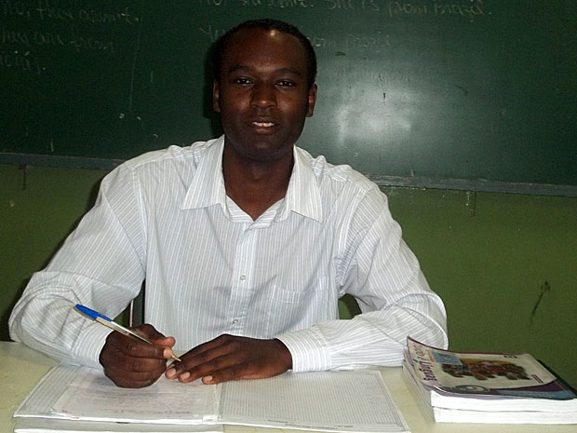
Notes:
Um professor de escola bíblica perguntou certa vez uma classe que se entende pela palavra "arrependimento". Um menino levantou a mão e disse: "É estar triste por seus pecados." Uma menina também levantou a mão e disse: ”É entristecer-se o suficiente para parar”

Slide 20
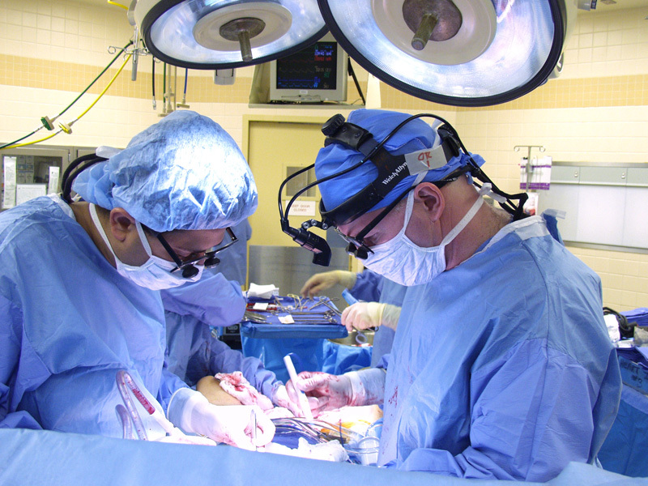
Notes:
Lembro-me de ouvir um médico dizer: "Enquanto um apêndice doente dói há esperança para uma remoção segura. O período de perigo é quando ele parar de doer. Isso pode significar que o apêndice estourou, espalhando veneno por todo o corpo. "Então, considere-se feliz se a sua consciência ainda dói quando você peca para leva-lo para o arrependimento.

Slide 21
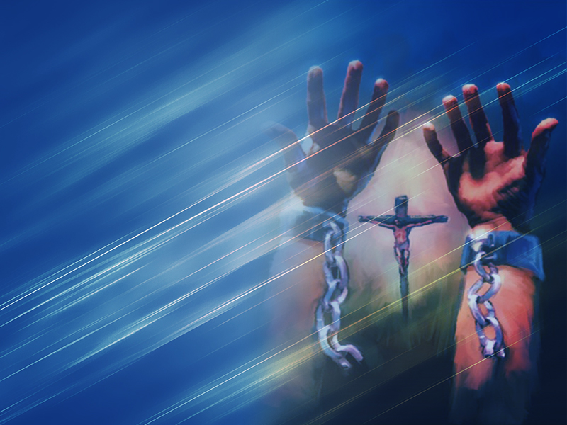
Como é chamada essa maravilhosa experiência de conversão?
Notes:
Como é chamada essa maravilhosa experiência de conversão?

Slide 22
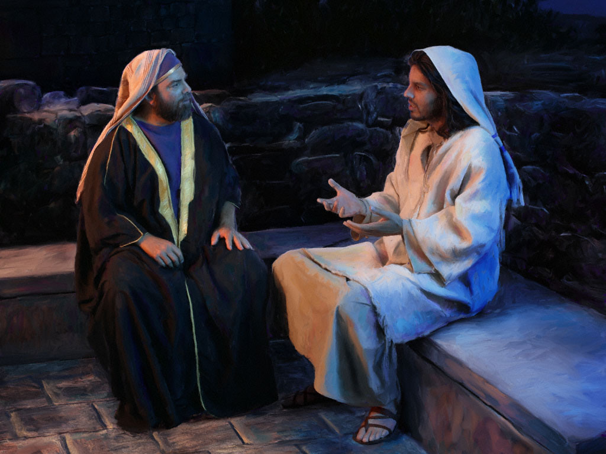
Notes:
Nicodemos era um fariseu, o que significava que ele viveu sob as regras religiosas mais rigorosas possíveis. As evidências indicam que Nicodemos era profundamente sincero em sua busca pela verdade. Ele veio ter com Jesus de noite, não, porque ele estava com medo de ser visto, mas o mais provável, porque ele queria ter uma conversa tranquila ininterrupta com o novo Mestre. Jesus lhe disse:

Slide 23
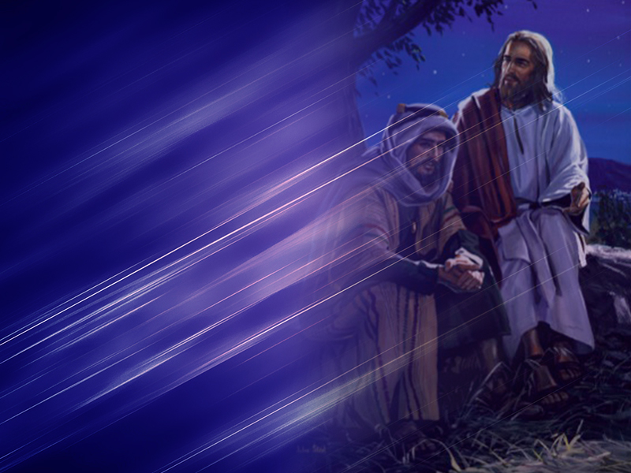
“Importa-vos nascer de novo.”
João 3:7
Notes:
Essa gloriosa vivência é referida como um novo nascimento porque, no exato momento da conversão, não temos mais passado.

Slide 24
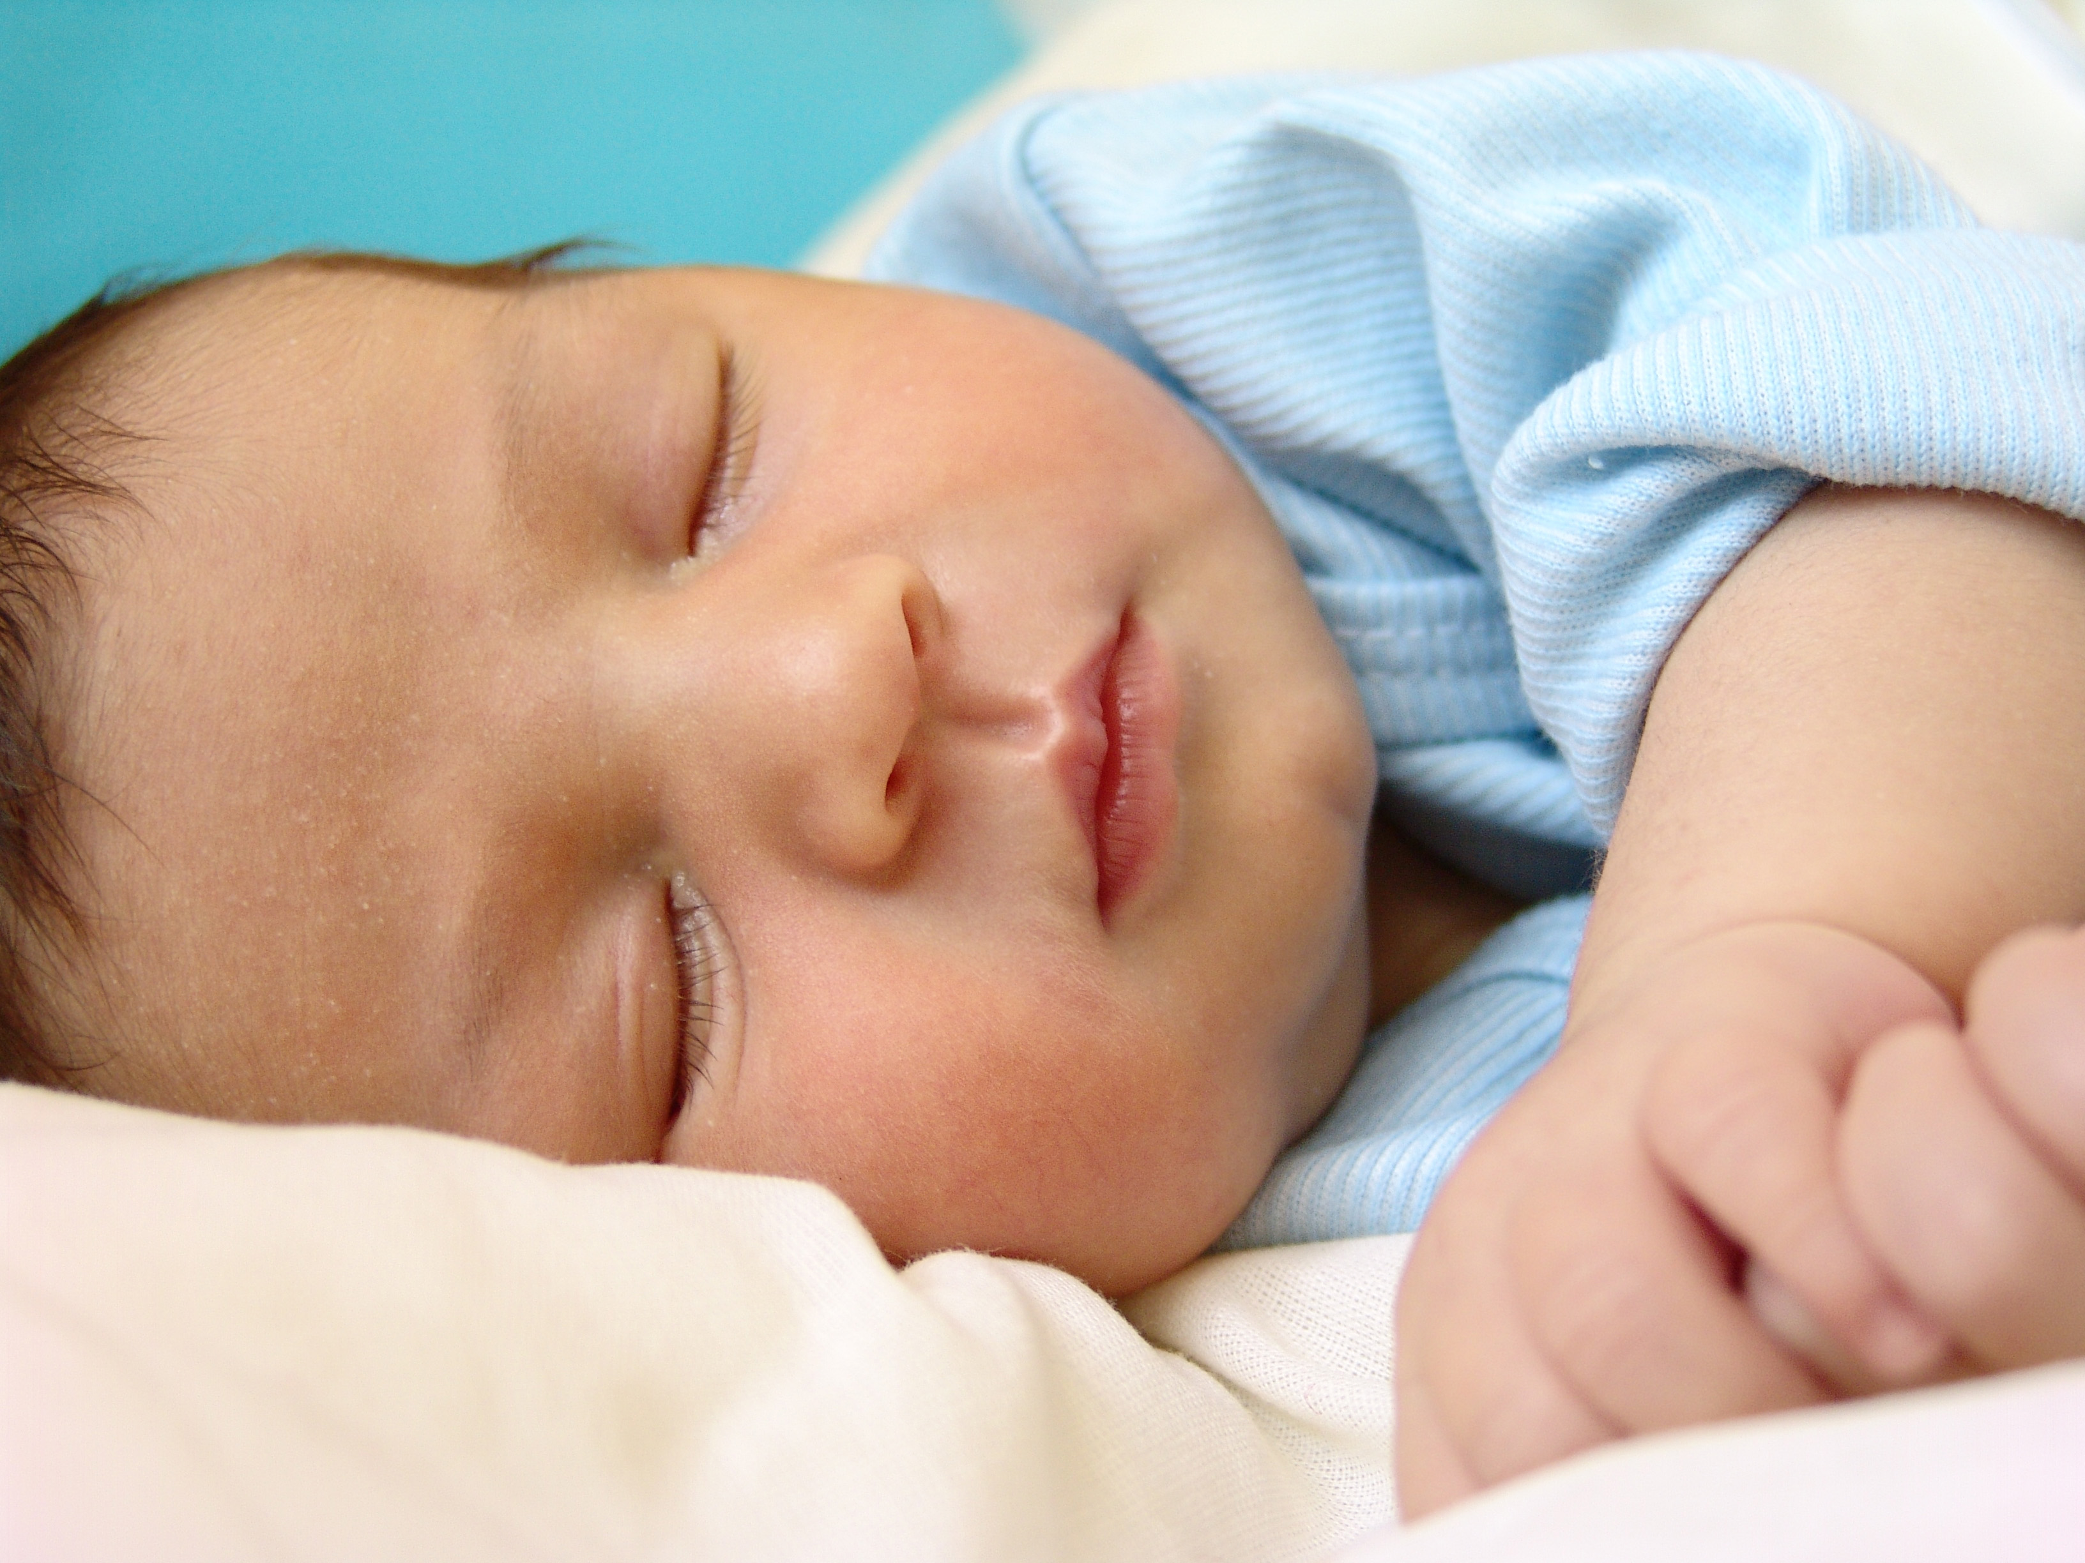
Notes:
Em lugar da velha existência teremos uma nova vida, assim como acontece com um recém-nascido. Essa é uma experiência fantástica de uma nova vida, sem qualquer mancha de culpa em nossos registros lá no Céu.

Slide 25
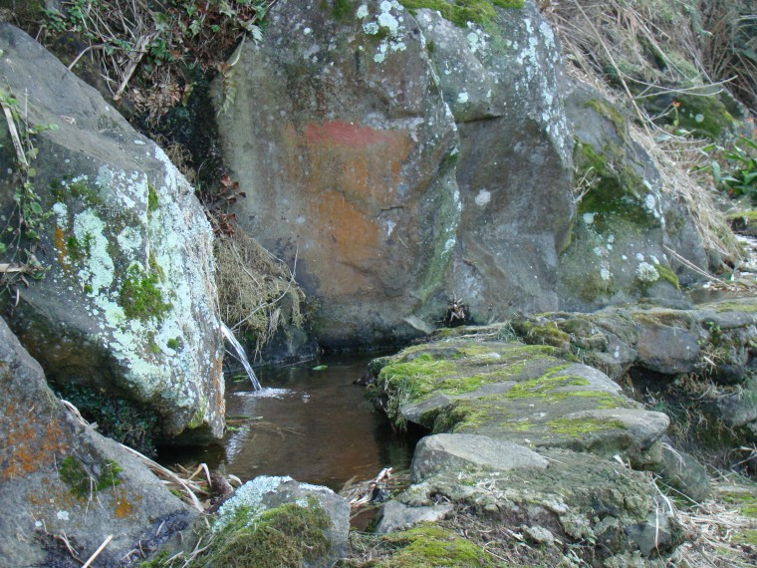
Notes:
Todo poderoso rio começa com uma fonte.

Slide 26
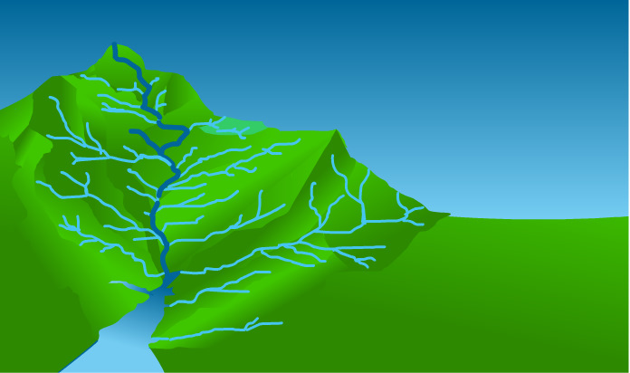
Notes:
Ao fluir, ele recebe outros córregos, riachos e rios, até que se torne um poderoso Mississippi ou Amazonas.

Slide 27
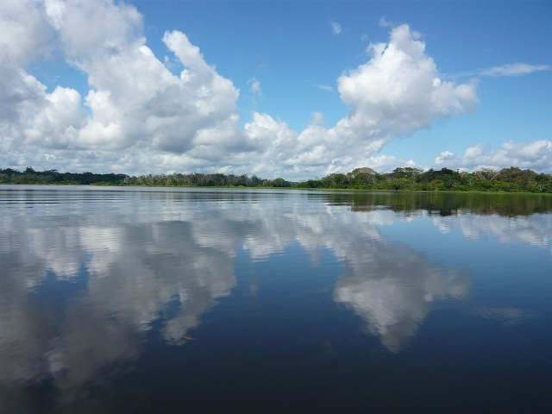
Notes:
Então, este grande rio se esvazia nos oceano sem limites. O propósito redentor de Deus é assim. Tudo começa com o chamado de Deus. Eventualmente ele irá crescer como um rio poderoso para a eternidade com almas salvas que nenhuma pessoa pode númerar

Slide 28
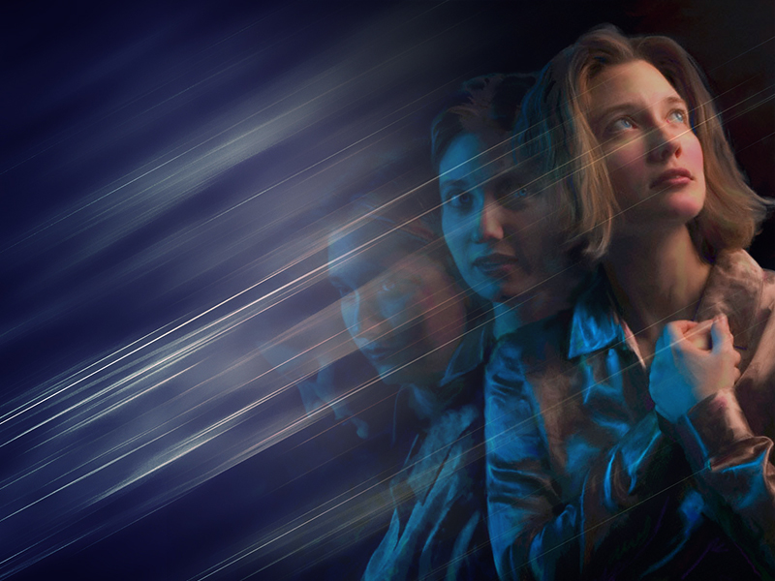
Quando Jesus vive em meu coração mediante o Espírito Santo, o que faço?
Notes:
Quando Jesus vive em meu coração mediante o Espírito Santo, o que faço?

Slide 29
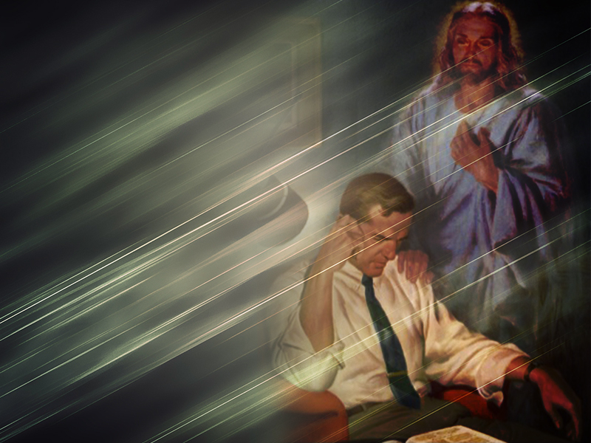
“Porque Deus é quem efetua em vós tanto o querer como o realizar, segundo a Sua boa vontade.”
Filipenses 2:13
Notes:
Desejarei fazer a Sua vontade e Ele me dará poder para cumpri-la.

Slide 30
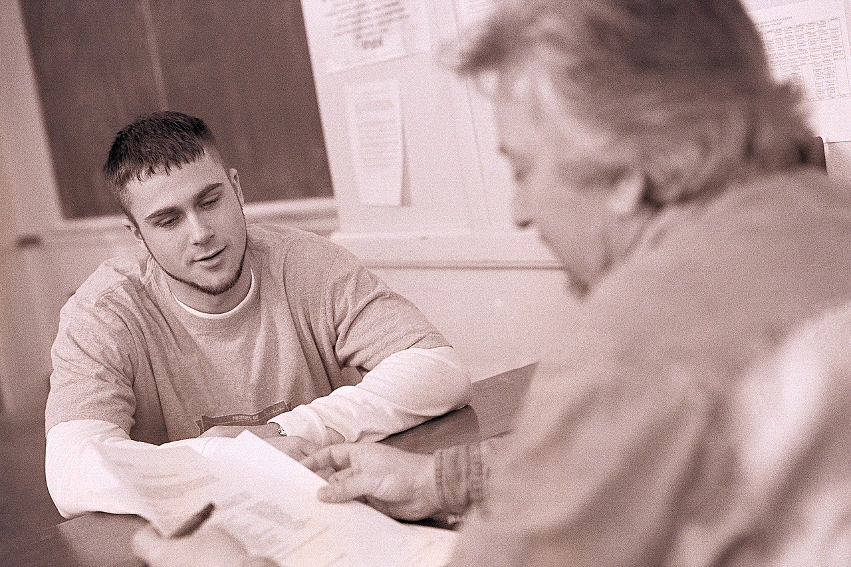
Notes:
Um homem disse a um pregador: ”Ontem, eu estava cheio de alegria na reunião. Hoje, tudo acabou e eu não sei o que fazer. Está tudo escuro como a noite. “Que bom”, foi a resposta do pregador. Ele olhou para o servo de Cristo com espanto e disse: "O que você quer dizer?"
"Ontem Deus lhe deu alegria. Hoje, Ele vê que você está confiando em sua emoção em vez de Cristo. Você perdeu a sua alegria, mas você tem Cristo.

Slide 31
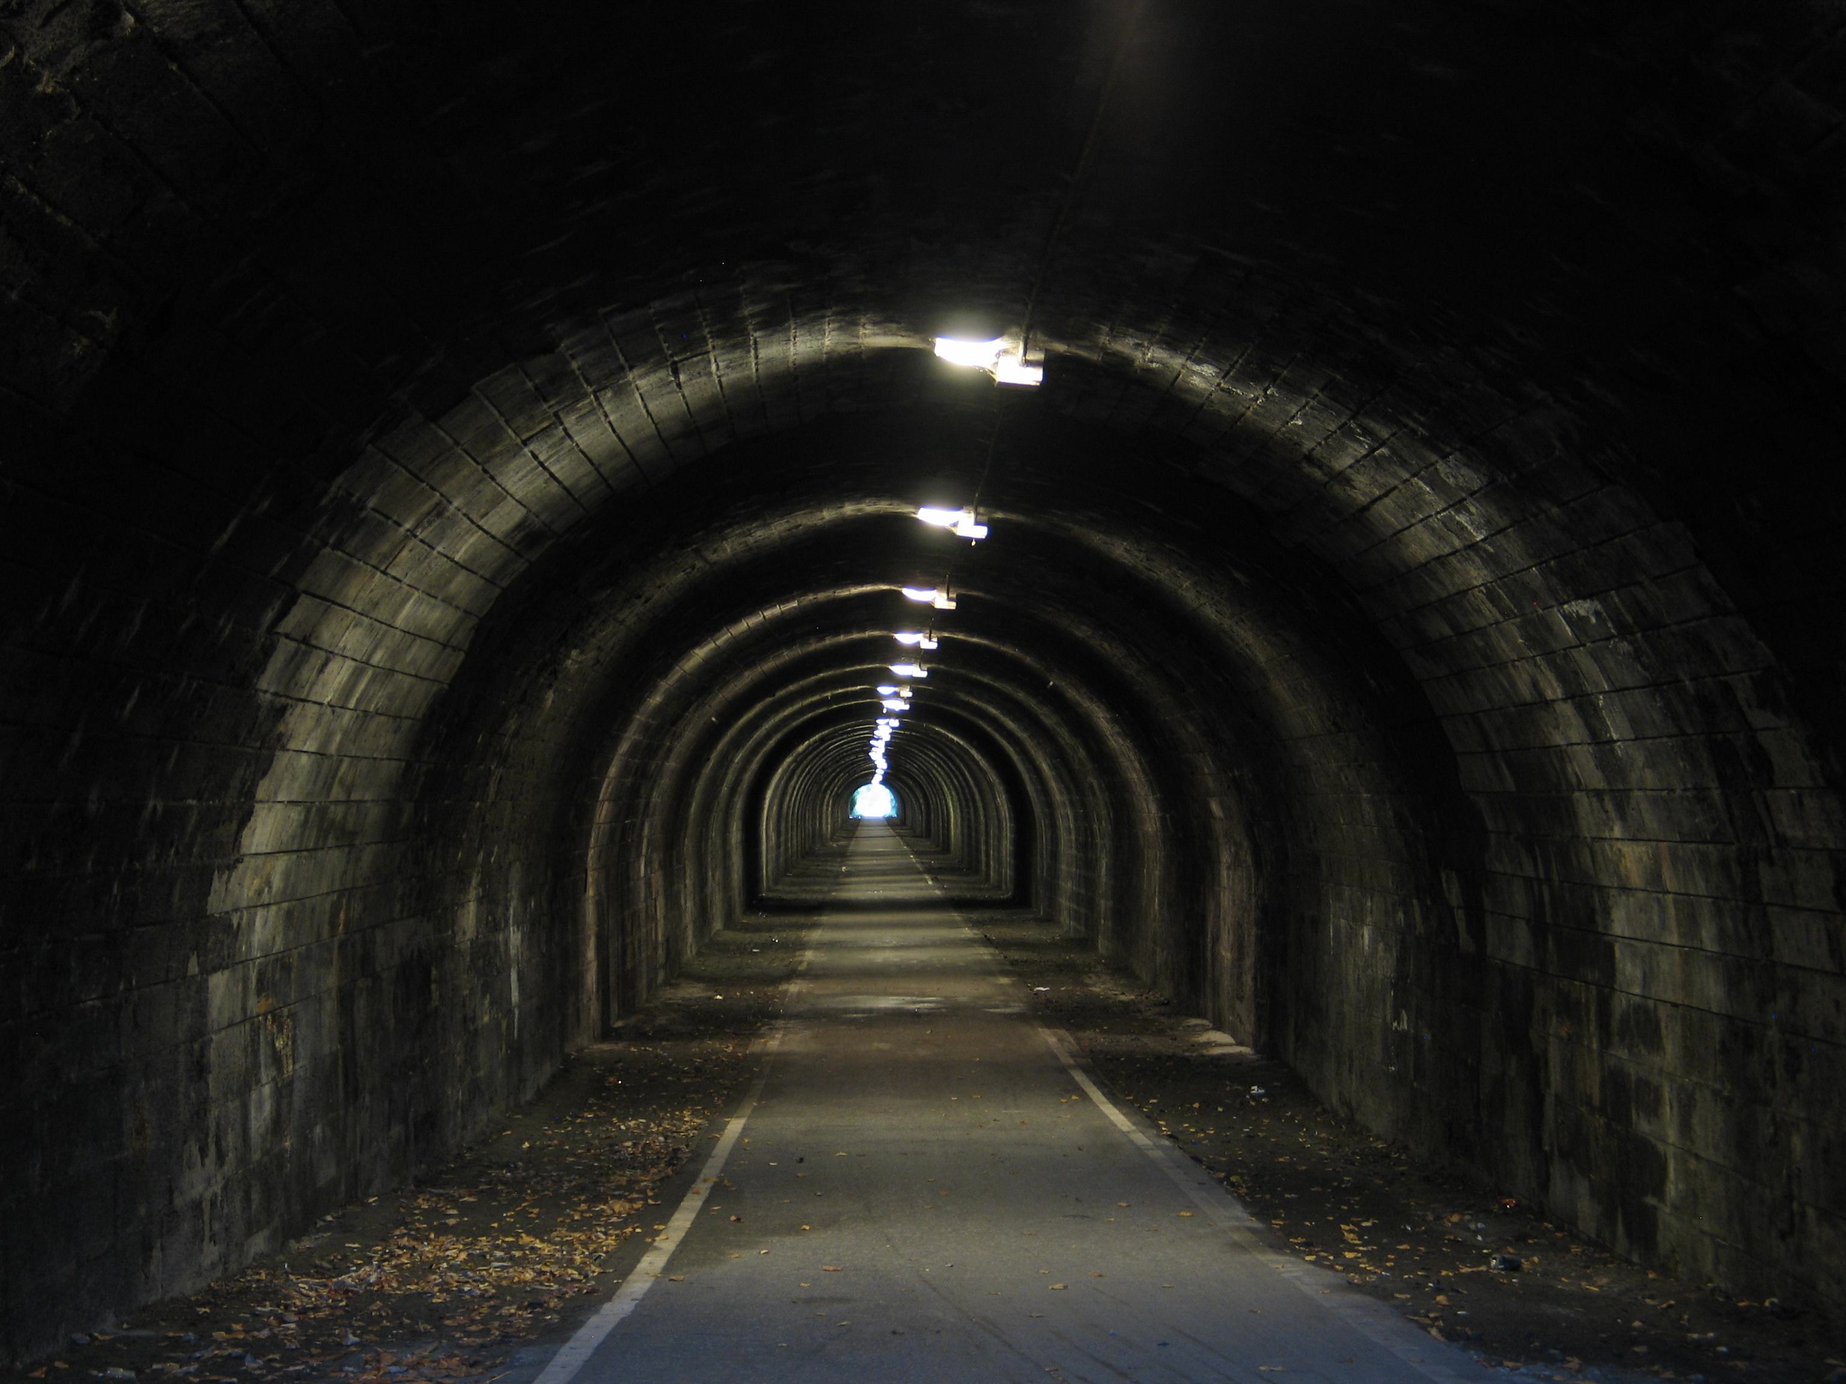
Notes:
Você já passou por um túnel rodoviário?” " Sim, muitas vezes.“ “Porque estava escuro, você se tornou melancólico e alarmado?” " Claro que não.” “Depois de um tempo, você não vem mais uma vez para a luz” " Eu estou fora agora! ", ele exclamou, interrompendo o servo de Cristo. "Está tudo bem, com ou sem sentimentos!”

Slide 32
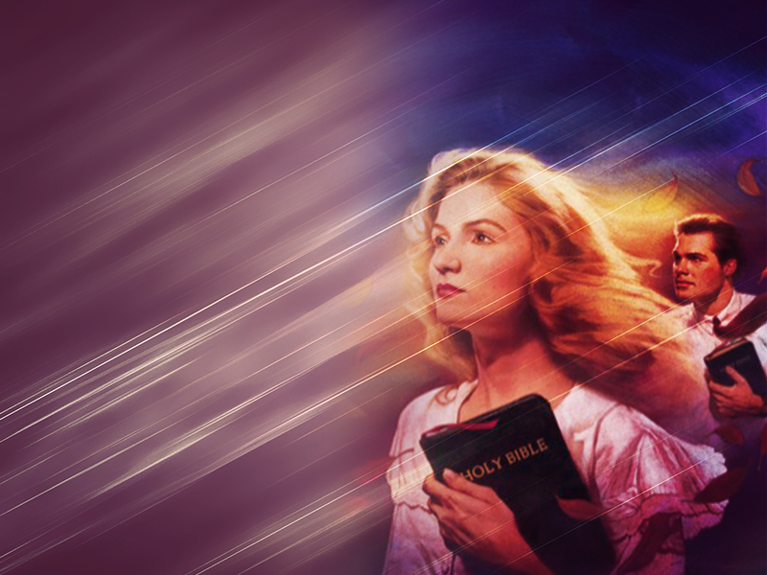
Que maravilhosas promessas acompanham a vida cristã?
A. “Tudo posso nAquele que me fortalece.”
Filipenses 4:13
B. “E o meu Deus... há de suprir, em Cristo Jesus, cada uma de vossas necessidades.”
Filipenses 4:19
Notes:
Que maravilhosas promessas acompanham a vida cristã?

Slide 33
C. Para Deus tudo é possível.”
Marcos 10:27
D. “Tenho-vos dito estas coisas para que... o vosso gozo seja completo.”
João 15:11
E. “Eu vim para que tenham vida e a tenham em abundância.”
João 10:10
Notes:
Que maravilhosas promessas acompanham a vida cristã?

Slide 34
F. “De maneira alguma te deixarei, nunca jamais te abandonarei.”
Hebreus 13:5
G. “O Senhor é o meu auxílio, não temerei; que me poderá fazer o homem?”
Hebreus 13:6
H. “Deixo-vos a paz, a minha paz vos dou.”
João 14:27
Notes:
F. “De maneira alguma te deixarei, nunca jamais te abandonarei.” Hebreus 13:5
G. “O Senhor é o meu auxílio, não temerei; que me poderá fazer o homem?” Hebreus 13:6
H. “Deixo-vos a paz, a minha paz vos dou.” João 14:27

Slide 35
8 preciosas promessas para você
Podemos fazer qualquer coisa através de Jesus.
Todas as nossas necessidades serão supridas.
Nada nos será impossível.
Nossa alegria será plena.
Teremos vida mais abundante.
Deus nunca nos deixará ou abandonará.
Não precisamos temer o que o homem nos possa fazer.
O Senhor nos dará Sua perfeita paz.
Notes:
Deus faz as oito seguintes e preciosas promessas a Seu povo:
Louvado seja Deus! O que pode ser melhor que isso tudo!

Slide 36
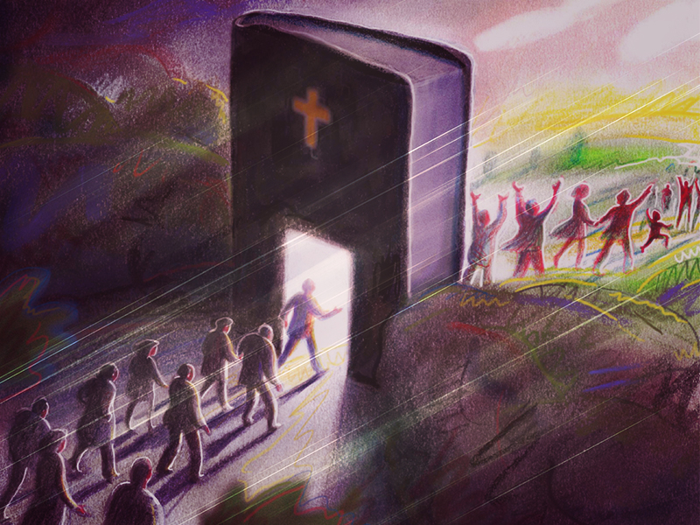
Notes:
Sua resposta
Você gostaria de aceitar agora o plano de Jesus ou quer renovar essa decisão?

